Slide 1

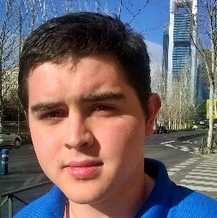
Azure
Pásate al cloud computing
Arcadio García Salvadores
Universidad Autónoma de Madrid
@arcadio_g_s
#MSPSpain

Slide 2
¿Qué es la nube?
Modelo para computación ubicua, bajo-demanda, usando recursos compartidos.
Se basa en la economía de escala.
Diferentes niveles de abstracción.

Slide 3
Servicios en la nube
IaaS
Hypervisor - Nuestras propias maquinas virtuales
PaaS
Solo nos ocupamos de la aplicación
SaaS
Aplicaciones, bases de datos…
Escalabilidad

Slide 4
¿Dónde esta la nube?
Publica
Privada
Híbrida

Slide 5
Los jugadores
Microsoft Azure
AWS
Google App Engine

Slide 6
¿Qué podemos hacer como estudiantes?
WebApps
ASP.NET, Java, PHP, Node.js o Python
Bases de datos
MySQL
Application Insights
Windows, Android, iOS
Visual Studio Online
Repositorios privados + colaboración

Slide 7

https://github.com/uamnet/techtalks

